Slide 1
ТОСЫ. Правовые нормы и алгоритм создания. Реализация областного закона от 16.02.2024 №10-оз «О содействии участию населения в осуществлении местного самоуправления в Ленинградской области».
Начальник отдела государственной поддержки развития местного самоуправления комитета по местному самоуправлению, межнациональным и межконфессиональным отношениям Ленинградской области
Траурих Анна Сергеевна

Slide 2
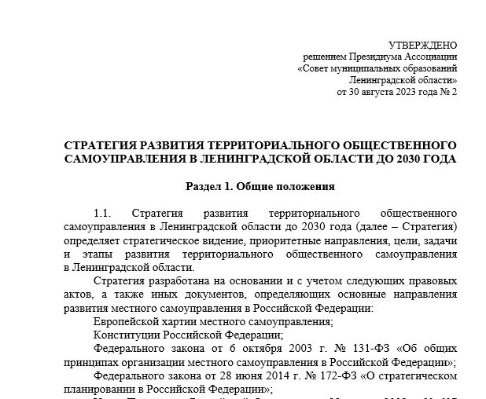
Стратегия развития ТОС
«Мы должны поддержать гражданскую активность на местах, в муниципалитетах, чтобы у людей была реальная возможность принимать участие в управлении своим посёлком или городом, в решении повседневных вопросов, которые на самом деле определяют качество жизни»
В.В. Путин

Slide 3
Изменение мер поддержки инициатив граждан
Сохранение государственной поддержки старост и общественных советов
ОБЛАСТНОЙ ЗАКОН ЛЕНИНГРАДСКОЙ ОБЛАСТИ
от 16.02.2024 № 10-оз
Запуск государственной поддержки территориального общественного самоуправления
«О СОДЕЙСТВИИ УЧАСТИЮ
НАСЕЛЕНИЯ В ОСУЩЕСТВЛЕНИИ МЕСТНОГО САМОУПРАВЛЕНИЯ В ЛЕНИНГРАДСКОЙ ОБЛАСТИ»
460 млн руб.

Slide 4
Преимущество поддержки данных изменений
ОБЛАСТНОЙ ЗАКОН ЛЕНИНГРАДСКОЙ ОБЛАСТИ
Порядок организации ТОС закреплен в статье 27 Федерального закона № 131-ФЗ
от 16.02.2024 № 10-оз
Право ТОС на внесение инициативного проекта
«О СОДЕЙСТВИИ УЧАСТИЮ
НАСЕЛЕНИЯ В ОСУЩЕСТВЛЕНИИ МЕСТНОГО САМОУПРАВЛЕНИЯ В ЛЕНИНГРАДСКОЙ ОБЛАСТИ»
Не повлечет уменьшения объема субсидий, реализуемых в рамках Законов № 3-оз и № 147-оз
Финансовая поддержка старост
и общественных советов
210 млн рублей
Регистрация ТОС в качестве НКО
Финансовая поддержка ТОС
250 млн рублей
Деятельность ТОС не привязана территориально к административным центрам

Slide 5
Механизм реализации Закона о ТОС
Февраль
Вступление в силу областного закона «О содействии участию населения в осуществлении местного самоуправления
в Ленинградской области»
Март-апрель
Проведение собраний граждан по учреждению ТОС, принятие решений СД об определении границ, регистрация Уставов ТОС
Май
Проведение собраний граждан по выбору инициативных проектов, выдвижение проектов ТОСами, старостами и общественными советами на участие в конкурсном отборе (муниципальный уровень)
Июнь
Региональный конкурсный отбор муниципальных образований
на предоставление субсидии

Slide 6
Территориальное общественное самоуправление
Самоорганизация граждан по месту их жительства на части территории поселения, внутригородской территории города федерального значения, муниципального округа, городского округа, внутригородского района, для самостоятельного и под свою ответственность осуществления собственных инициатив по вопросам местного значения.
* ст. 27. 131-ФЗ «Об общих принципах организации местного самоуправления в Российской Федерации»

Slide 7
Статус ТОС в соответствии с нормативно-правовыми актами
Правовой основой деятельности территориального общественного самоуправления являются:
1. Конституция Российской Федерации
2. Федеральный закон № 131-ФЗ «Об общих принципах организации местного самоуправления в Российской Федерации»
3. Устав муниципального образования
4. Положение (устав) органов ТОС

Slide 8
Определение целей, задач и основных направлений деятельности ТОС
Цели ТОС:
Участие жителей территории населенного пункта в деятельности органов местного самоуправления поселения по вопросам, затрагивающих интересы территории как части муниципального образования
Решение вопросов местного значения в границах действия ТОС путём самостоятельного и под свою ответственность осуществления инициатив жителей территории в границах ТОС
Экономическое и социальное развитие территории

Slide 9
Определение целей, задач и основных направлений деятельности ТОС
Охрана зелёных насаждений, водоёмов
Организация клубов по интересам,
дворовых секций
Содействие охране общественного порядка
Задачи территориального общественного самоуправления:
Контроль за качеством уборки территории, вывозом мусора
Организация досуга жителей территории
Разработка проектов
развития территории
Благоустройство
территории
Содержание мест захоронений, участие в охране памятников истории, культуры
Сохранение культурно-исторического наследия

Slide 10
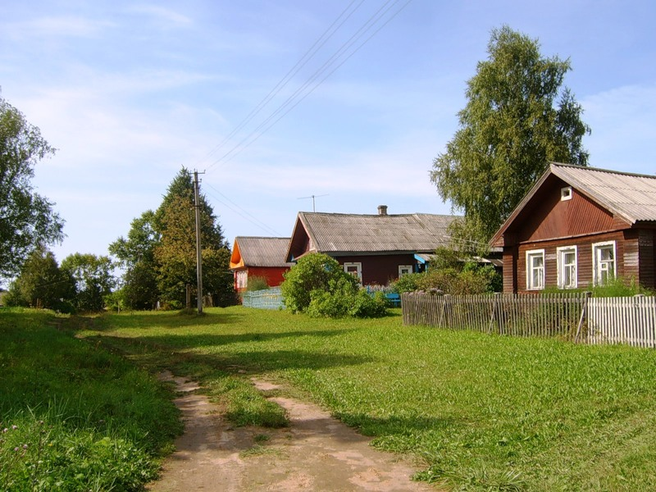
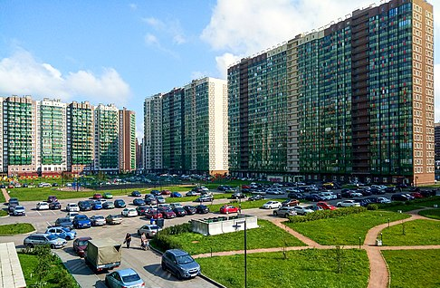
Границы территории, на которой планируется осуществление ТОС
Территориальное общественное самоуправление может осуществляться в пределах следующих территорий проживания граждан:
подъезд многоквартирного жилого дома
многоквартирный жилой дом
группа жилых домов
жилой микрорайон
сельский населённый пункт, не являющийся поселением
иные территории проживания граждан

Slide 11
Регистрация ТОС. Учредительные документы. Регистрация ТОС в качестве юридического лица.
Регистрация проходит в два этапа:
I: В уполномоченный орган муниципального образования подаётся заявление по вопросу рассмотрения границ ТОС и регистрации устава ТОС.
II: Уполномоченный орган муниципального образования принимает решение о регистрации устава ТОС, вносит его в Реестр уставов ТОС.
Территориальное общественное самоуправление в соответствии с его уставом может быть юридическим лицом и подлежит государственной регистрации согласно закону «О некоммерческих организациях» № 7-ФЗ от 12.01.1996 г.

Slide 12
ВОПРОС: ОТВЕТ:
«+»
Возможность выступать стороной договорных отношений и выполнять услуги для населения;
Привлекать на свой расчётный счёт денежные средства населения в виде добровольных взносов или средств самообложения, благотворительные взносы спонсоров;
Участвовать в конкурсах социальных проектов и получать гранты и субсидии для осуществления своей деятельности на различных уровнях;
Предпринимательская деятельность, приносящая прибыль от производства товаров и услуг, отвечающая целям создания ТОС.
В чём положительные и отрицательные стороны регистрации ТОС в статусе юридического лица?
«–»
Затраты на заработную плату и налоги, канцтовары и программы бухгалтерского и налогового учёта от предпринимательской деятельности.

Slide 13
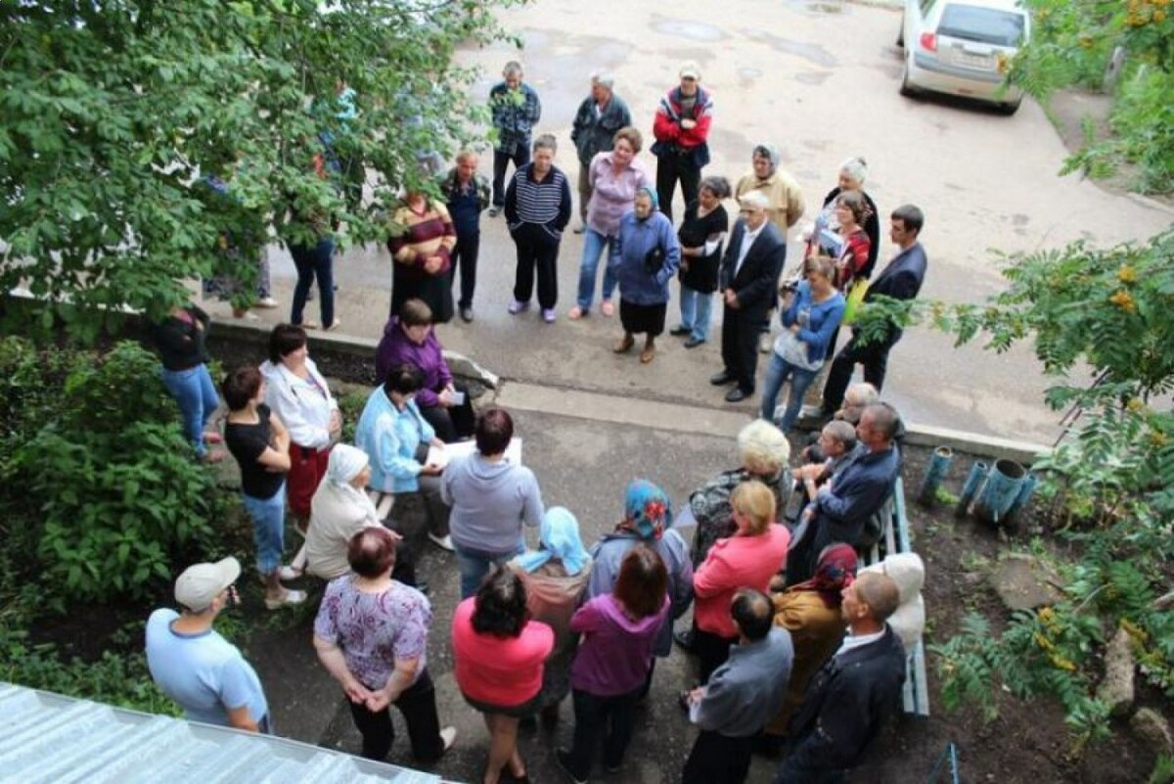
Система органов ТОС, выборные лица
Система территориального общественного самоуправления включает в себя:
Общие собрания, конференции жителей
Советы, комитеты и иные органы территориального общественного самоуправления (ТОС)
Выборные лица
общественного самоуправления

Slide 14
ВОПРОС: ОТВЕТ:
Жители вправе самостоятельно определять структуру организации территориального общественного самоуправления с соблюдением норм законодательства
Является ли обязательным создание органов ТОС?

Slide 15
Источники финансирования ТОС
Собственные средства | Финансовые средства МСУ | Привлеченные финансовые средства
волонтёрский труд жителей территории | субсидии | средства грантов
средства, полученные от коммерческой деятельности ТОС | льготы по аренде помещений | спонсорская помощь бизнеса
средства, полученные в виде прибыли от организаций, учредителем которых является ТОС | имущество, передаваемое МСУ в пользование ТОС | пожертвования
 | налоговые льготы | добровольные взносы граждан
 | выполнение муниципального заказа

Slide 16
Схема процесса создания ТОС
Инициативная группа
Принимает решение о создании ТОС
Представительный орган муниципального образования
Принимает решение
о границах ТОС
Учредительное собрание жителей
Принятие Устава ТОС, целей и направлений деятельности
Уполномоченный
орган МСУ
Регистрация Устава ТОС

Slide 17
Выбор инициативных проектов - 2024
Выдвижение инициативного проекта ТОС
Обсуждение на собрании, выбор проекта
Участие в реализации проекта
Общественный контроль
Обязательно публичный и открытый характер мероприятий!

Slide 18
Спасибо за внимание!
Траурих Анна Сергеевна
(812) 539-44-05
as_traurih@lenreg.ru

